Slide 1


TRƯỜNG TIỂU HỌC ÁI MỘ A
Bài giảng điện tử Tiếng Việt lớp 1
Tên bài: uôm - um

Slide 2
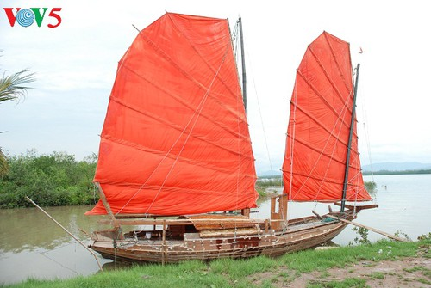
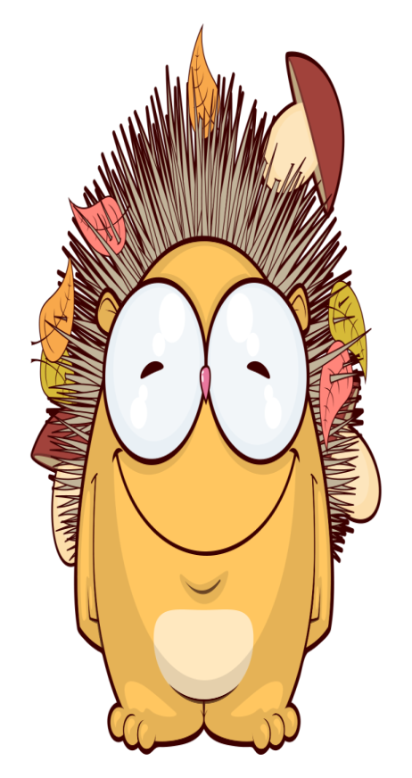
1. Làm quen
buồm

Slide 3

uôm
uô
m
u - ô - mờ - uôm

Slide 4
1. Làm quen
buồm
b
uồm

Slide 5
buồm
bờ - uôm - buôm - huyền - buồm

Slide 6


Slide 7
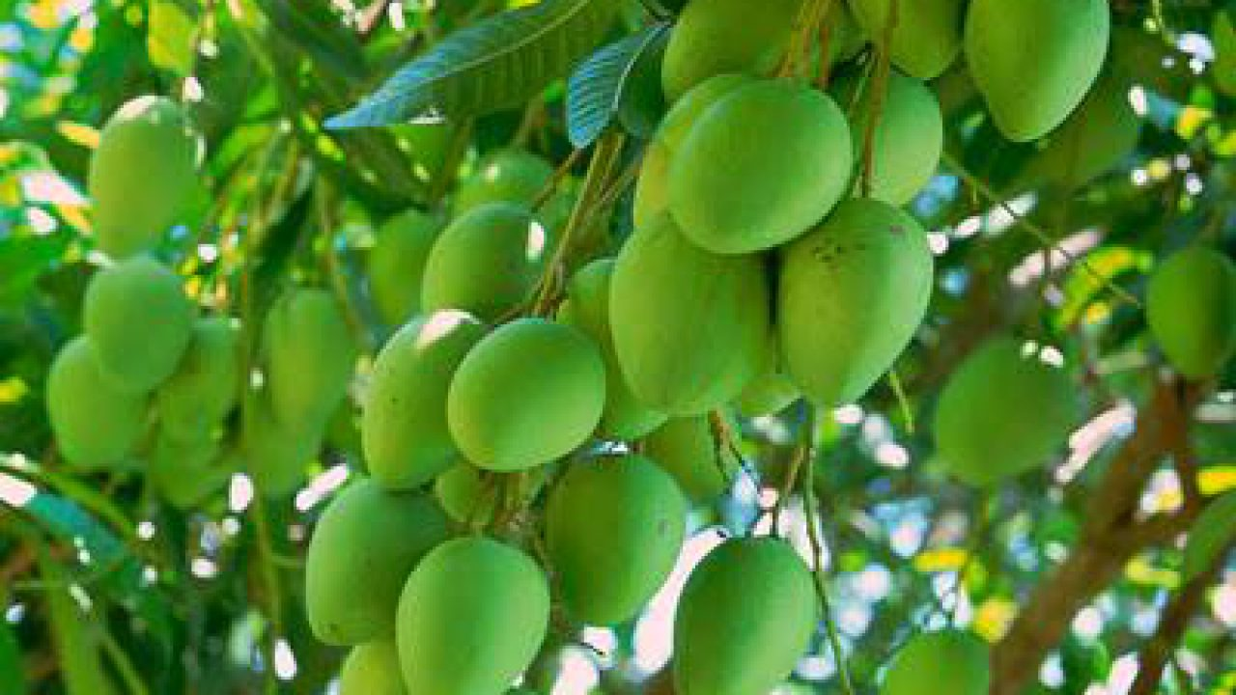
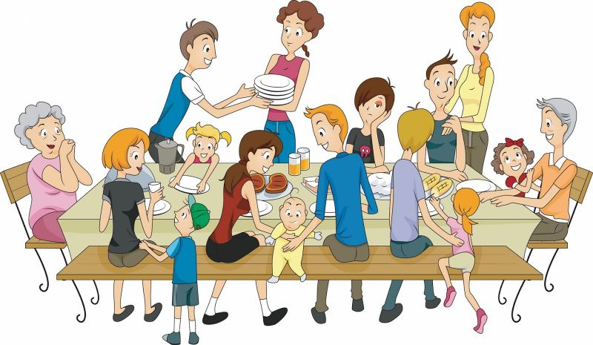
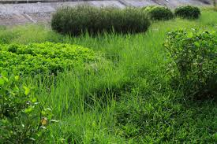
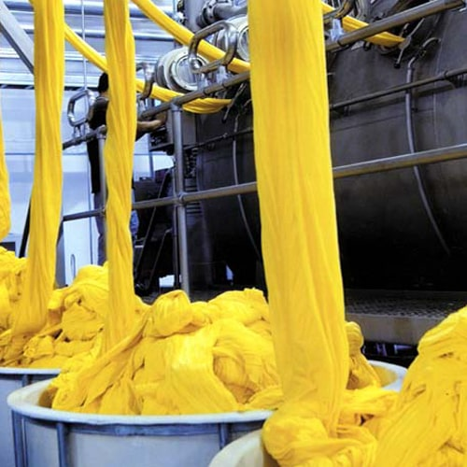
2. Tiếng nào có vần uôm? Tiếng nào có vần um?
1. quả muỗm
2. sum họp
3. um tùm
4. nhuộm

Slide 8

uôm
sum họp
quả muỗm
um
um tùm
nhuộm

Slide 9



Tập đọc

Slide 10


Slide 11
Phố Thợ Nhuộm
Ở Thủ đô có phố Thợ Nhuộm. Bà em kể, xưa kia, phố có nghề nhuộm. Phố tấp nập và đẹp lắm. Bà hứa đưa em đi thăm phố. Bà sẽ kể cho em nghe thêm về nghề nhuộm.

Slide 12
Phố Thợ Nhuộm
Ở Thủ đô có phố Thợ Nhuộm. Bà em kể, xưa kia, phố có nghề nhuộm. Phố tấp nập và đẹp lắm. Bà hứa đưa em đi thăm phố. Bà sẽ kể cho em nghe thêm về nghề nhuộm.
2
1
3
4
5

Slide 13

Con hãy ghép cho đúng
a) Ở Thủ đô
1) tấp nập và đẹp lắm.
b) Phố
2) Có phố Thợ Nhuộm.

Slide 14

Tập
viết

Slide 15
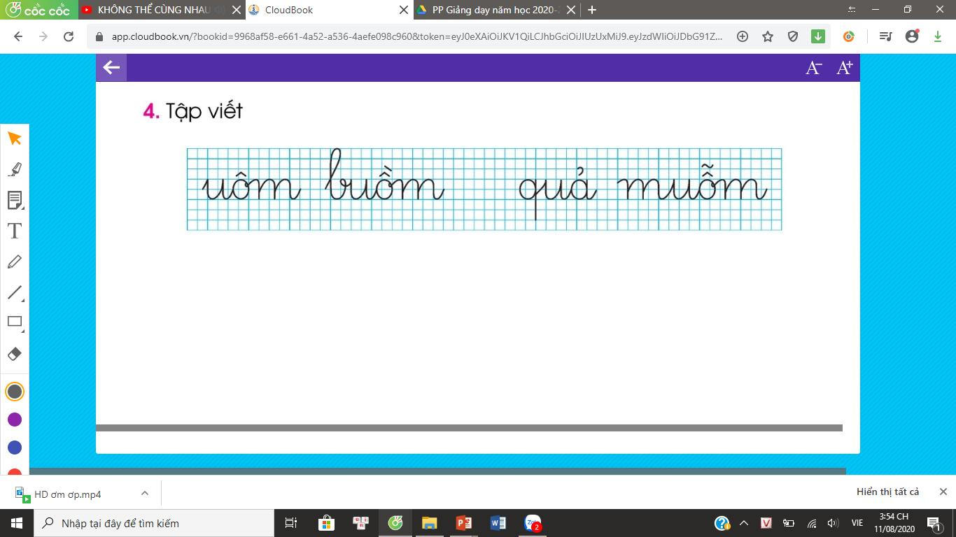

4. Tập viết

Slide 16
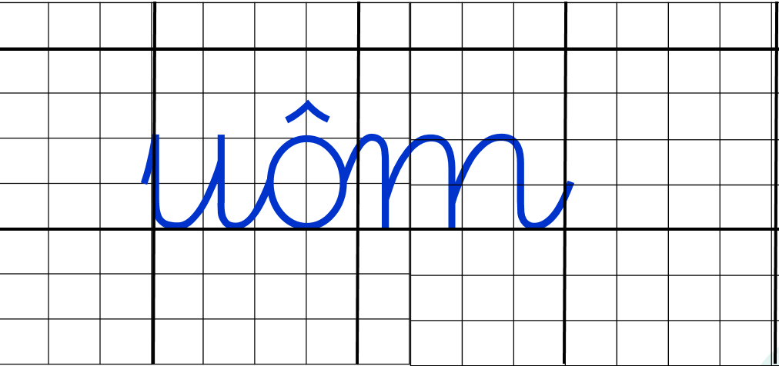

Slide 17
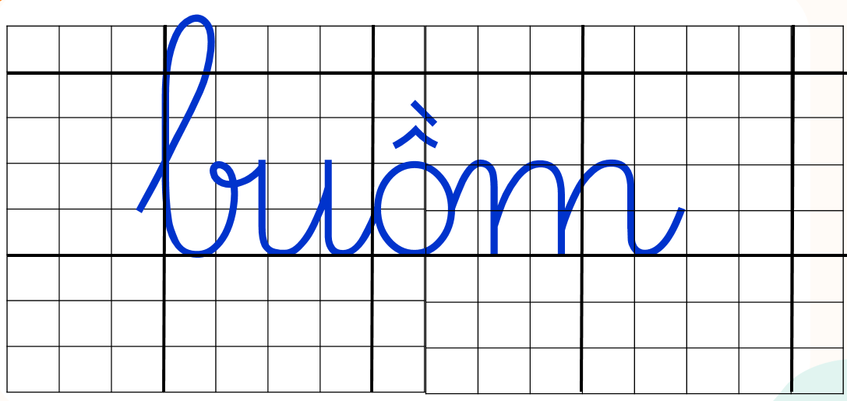

Slide 18
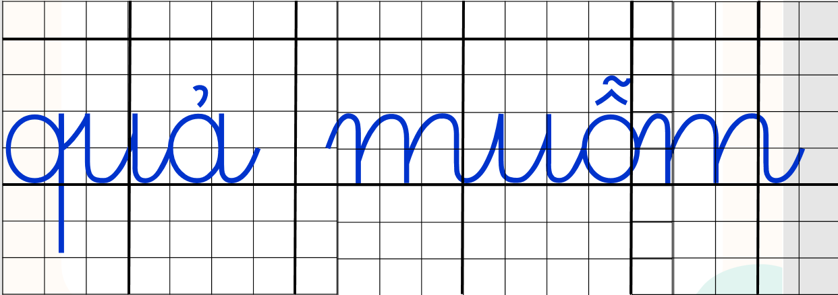

Slide 19





Chào các con!

